Slide 1
Giving
proyekt

Slide 2

Texnologiyalar
HTML, Css, sass, Bootstrap
Dizayn
Javascript, Jquery, Ajax,
Funksionallıq
Asp.net core
Back End
Smtp
Mail göndərmək

Slide 3

Pluginlər
Owl carousel
Fade scroll
Map Locator
Retina slider
popup image

Slide 4
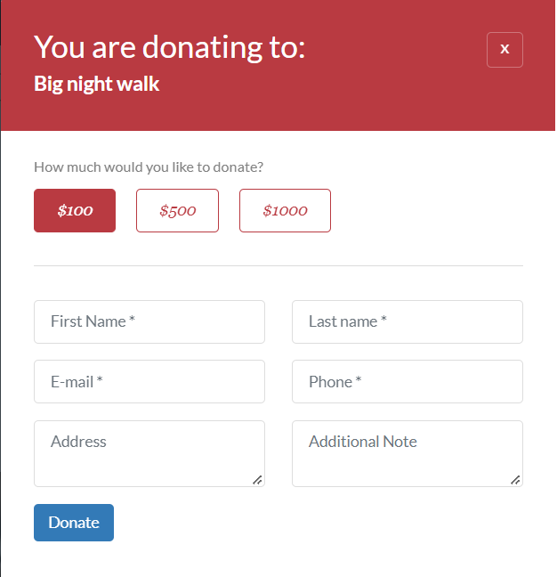
İanə Vermək

